Slide 1
INDUSTRIJSKA STROJARSKA ŠKOLA
(1946-2018)

Slide 2
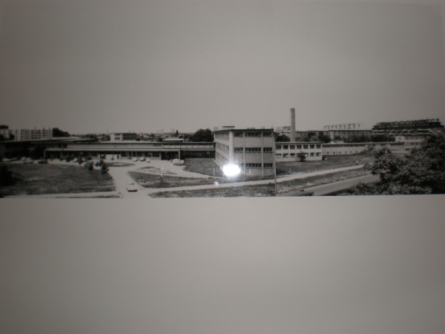
Industrijska strojarska škola bilježi bogatu prošlost obrazovanja i odgoja mladih u strojarskim zanimanjima. Još davne 1946. godine je za potrebe metalske industrije grada Zagreba i tvornice „Prvomajska“ osnovana Industrijska škola „Prvomajska“ u Držićevoj ulici na broju 14, dakle, na istoj adresi na kojoj postoji i danas. Po ukupnom broju učenika ta škola nije bila velika, imala je samo tri odjeljenja sa 75 učenika.
Jedna od najstarijih fotografija škole: izgled Metalskog školskog centra 60-tih godina dvadesetog stoljeća

Slide 3
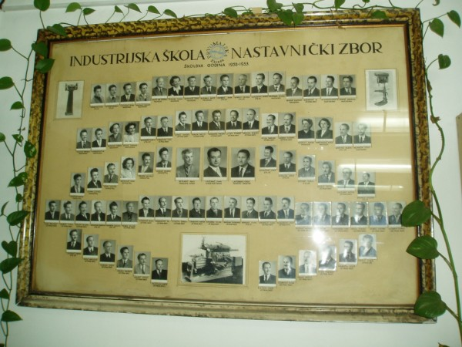
Zbog rastućih potreba za industrijskim djelatnicima strojarske struke na području Zagreba i Republike Hrvatske, Industrijska škola se 1969. godine spaja s Prvom metaloprerađivačkom školom i dobiva naziv Metalski školski centar. Centar se razvio u jaku školsku ustanovu s rekordnih 3782 upisana učenika i polaznika (1972. g.), i to u redovitoj nastavi 2903 učenika, a u obrazovanju uz rad 872 polaznika. Tome treba dodati i polaznike područnih odjeljenja izvan sjedišta škole kojih je te godine bilo 1483.
Jedna od najstarijih fotografija Nastavničkog vijeća iz školske godine 1952./53.

Slide 4
Metalski školski centar 1978. g. mijenja naziv u Tehnički obrazovni centar „Prvomajska“, a 1991. se razdvaja na dvije i danas postojeće škole: četverogodišnju Strojarsku tehničku školu Fausta Vrančića i trogodišnju Industrijsku strojarsku školu.
Nekadašnji nastavni planovi i programi četverogodišnjeg školovanja zamijenjeni su novima. Sada školovanje za industrijska i obrtnička zanimanja u području strojarstva traje tri godine, a u programima ima znatno više struke i praktičnih sadržaja.

Slide 5
U 10000 četvornih metara radnog prostora smješteno je 8 klasično opremljenih učionica, 2 specijalizirane učionice za strojarstvo, 2 specijalizirane učionice za računalstvo, 1 specijalizirana učionica za automehaniku i autolimariju, 2 specijalizirane učionice za instalacije, 1 specijalizirana učionica za vjeronauk, 11 nastavnih kabineta, a tu je i 10 odjela školskih radionica za ručnu i strojnu obradbu, dvorana za tjelesnu i zdravstvenu kulturu i suvremeno opremljena knjižnica i čitaonica.
Sve specijalizirane učionice su opremljene računalima, LCD projektorima, nastavnim pomagalima i izlošcima vezanim za izvođenje nastave.

Slide 6
Školske radionice su opremljene za nastavno-proizvodni rad s 330 radnih mjesta i podijeljene su prema tehnologijama: ručna obrada, tokarenje, glodanje, brušenje, bušenje, zavarivanje, montaža, alatničarstvo, remont, automehanika i instalacija grijanja i klimatizacije. U sustavu službe održavanja postoji osnovna radionica održavanja strojeva te stolarija, lakirnica i električarska radionica.
Posebno valja naglasiti važnost praktične nastave s proizvodnim CNC strojevima; tu važnu ulogu igraju tokarilica RTA 63 CNC s upravljačkom jedinicom na kojoj se vrši realno osposobljavanje obrađivača za programiranje i samostalnu izradu strojnih dijelova i glodalica AG 250 CNC. Svi učenici u sklopu praktične nastave u trećem razredu školovanja, nakon usvajanja osnovnih teoretskih znanja iz rukovanja i programiranja strojeva, sposobni su uz pomoć nastavnika izraditi zadane predmete na stroju.

Slide 7
PREZENTACIJU IZRADILI:
JURAJ ŠTAJCER I KARLO GREGURIĆ
2f CNC operateri

